Slide 1
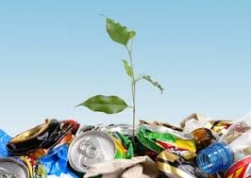
Экологический проект
«Спасем планету от мусора»
Тип проекта: творческий, информационный, познавательно - исследовательский :
По продолжительности: краткосрочный (С 07.11.2017 по 17.11.2017.)
Участники проекта: дети старшей группы, воспитатели, родители.
Разработчик проекта: воспитатель детей старшей группы
Филиппович Ирина Владимировна.

Slide 2
Актуальность.
В настоящее время проблема экологического воспитания дошкольников приобретает особую остроту и актуальность. Современные дети в силу своей чрезмерной активности самостоятельно не всегда могут найти ответ на интересующие их вопросы. Интерес их неустойчив. Познавательная активность чаще всего непроизвольная. Поэтому взрослым необходимо создать условия, для того чтобы сформировать навыки правильного поведения детей в природе. Осознанно-правильное отношение детей к природе строится на чувственном ее восприятии, эмоциональном отношении к ней.

Slide 3
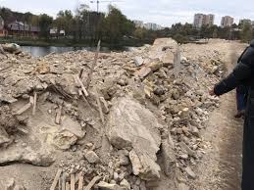
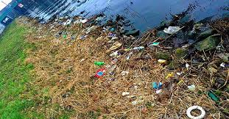
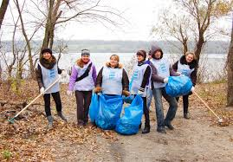
Проблема утилизации и переработки мусора актуальна во всём мире, поэтому необходимо привлечение внимания к проблемам загрязнения окружающей среды, проявление инициативы в решении задач по охране окружающей среды, вовлечение в практическую природоохранную деятельность.

Slide 4
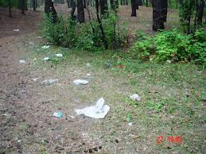
Цель: формирование знаний детей
о взаимозависимости мира природы
и деятельности человека
Задачи: — формировать представления о целесообразности вторичного использования бытовых и хозяйственных отходов: — стимулировать интерес к исследовательской деятельности, опытным путём выявить, какие отходы разлагаются быстрее, совершенствовать умение оперировать имеющимися знаниями, обобщать, делать выводы
- формировать ответственное отношение к природе родного края
- сплотить взрослых и детей в желании беречь окружающую природу
-развивать связную речь детей. - в заключение проекта написать в группе экологическое соглашение.

Slide 5
Сроки реализации
1 этап(07.11.17)
– подготовительный.
2 этап (08.11.17 по 15.11.17)
– собственно - практический. Поиск ответов на поставленные вопросы разными способами, через практическую деятельность детей.
3 этап (16.11.17)
– обобщающий (заключительный). Обобщение результатов работы в игровой форме, анализ, закрепление полученных знаний, формулировка выводов.
4 этап –17.11.17 (презентационный)

Slide 6
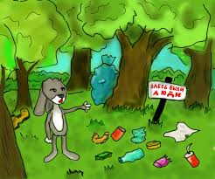
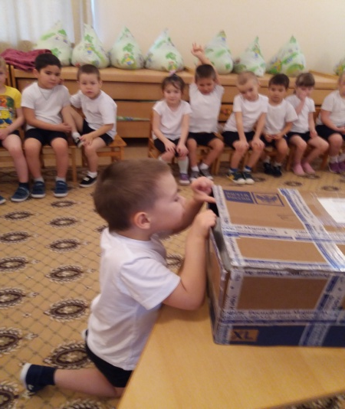
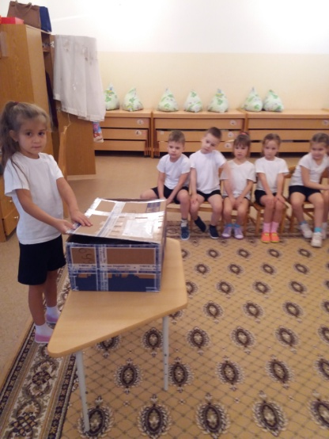
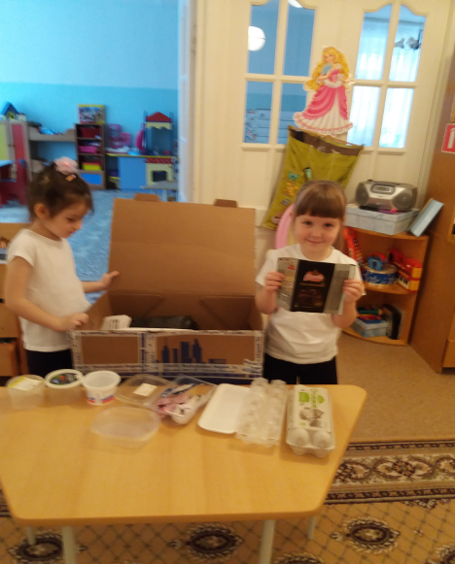
Проблема:
Ребята получают посылку,
в которой лежит разнообразный
мусор и письмо от лесных жителей.
Здравствуйте, ребята. Мы, лесные жители, собрали вам посылку с тем, что оставляют нам люди после своего отдыха на природе. Понравится ли вам такая посылка? Нам такие вещи не нравятся. Мы такое не едим.
Наверное, у вас дома чистота, порядок. Лес – наш дом. Мы хотим, чтобы в нем тоже был порядок. Но к нам приходят люди и оставляют после себя мусор. Ребята, расскажите всем, чтобы не мусорили в лесу

Slide 7
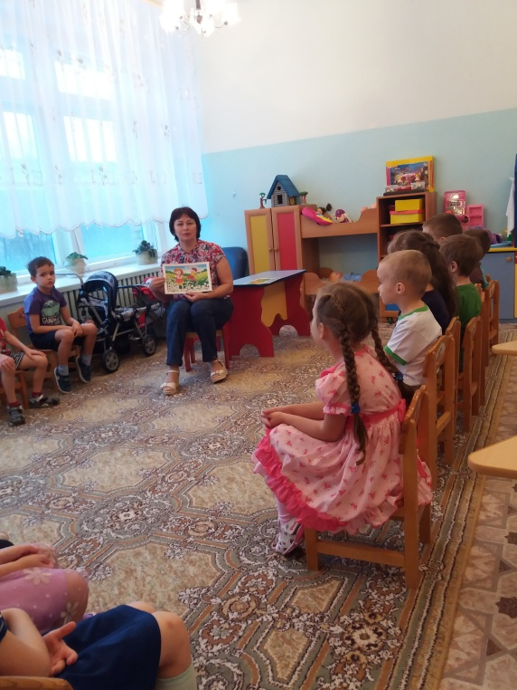
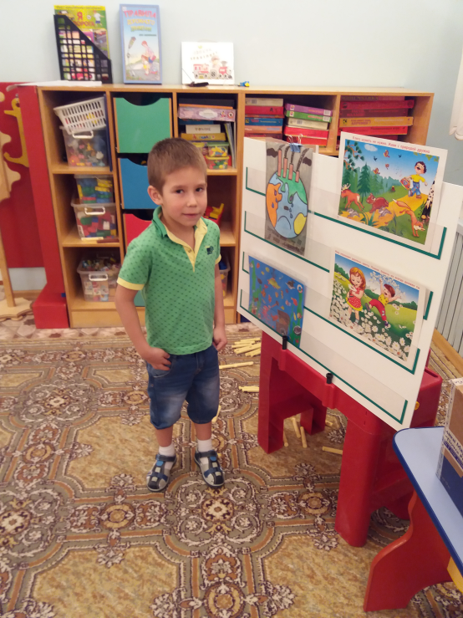
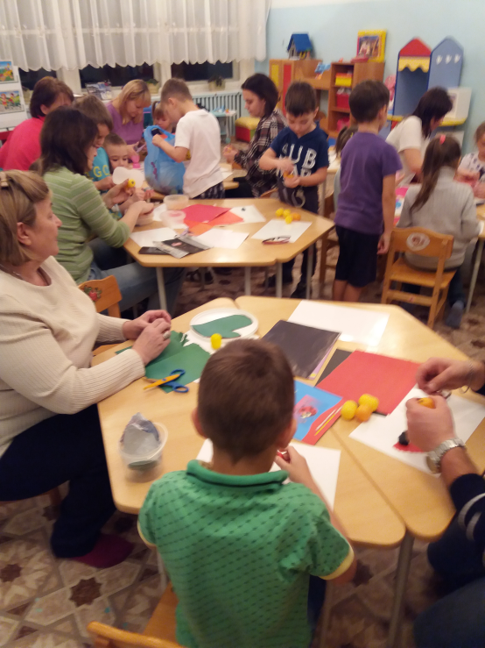
1 этап – подготовительный.
- Разработка комплексно тематического плана работы.
- Обсуждение с родителями форм и методов реализации проекта.
- Беседы с детьми, для выявления знаний детей об охране природы .
- Подготовка художественной литературы, иллюстрированного материала.
Подготовка атрибутов для игр, материала для наблюдений, опытов.

Slide 8
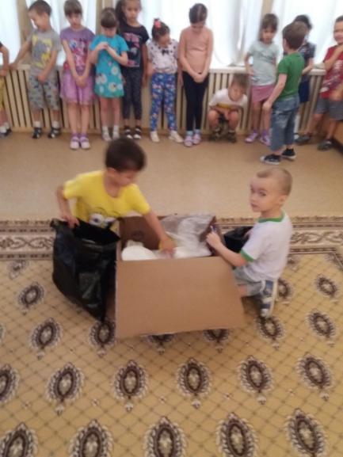
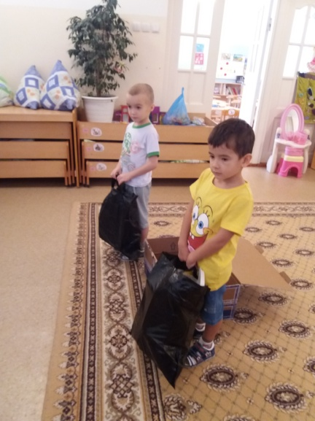
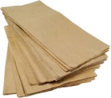
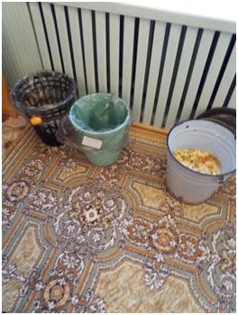
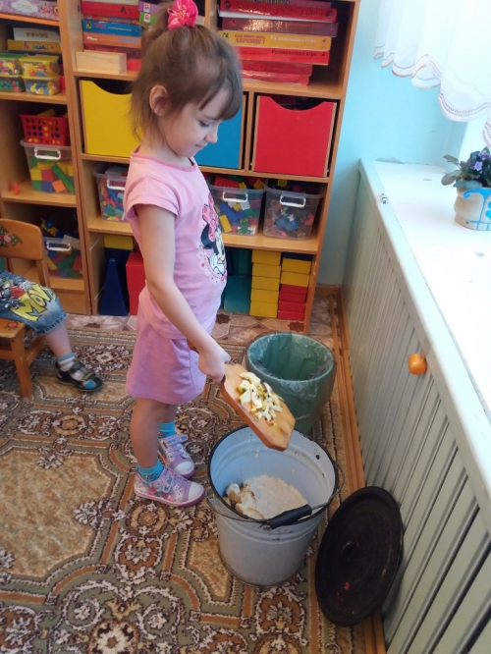
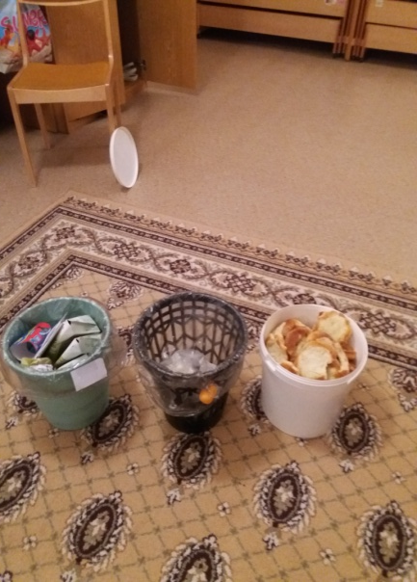
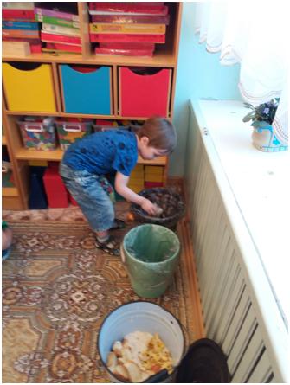
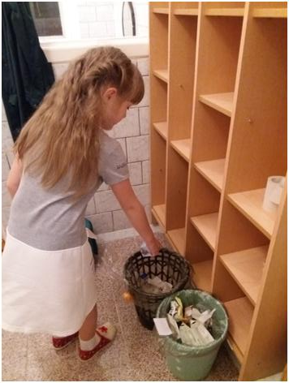
2 этап – практический. Поиск ответов на поставленные вопросы разными способами, через практическую деятельность детей
Сортировка мусора

Slide 9
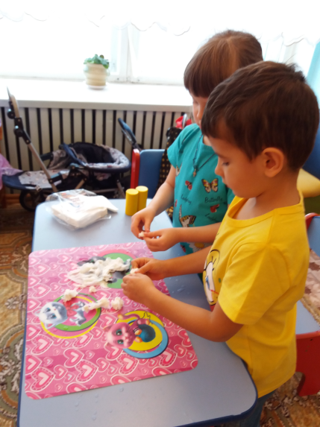
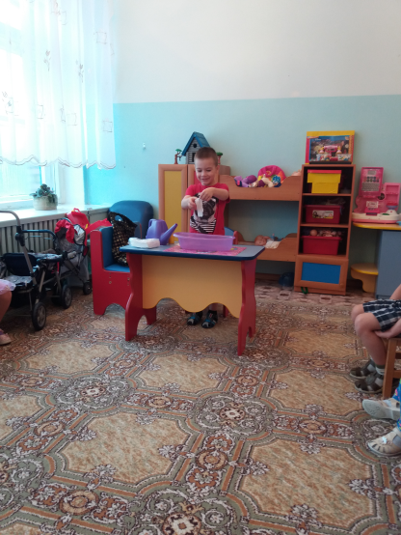
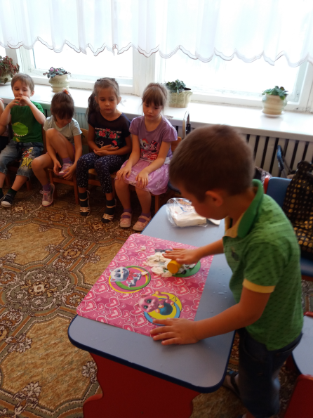
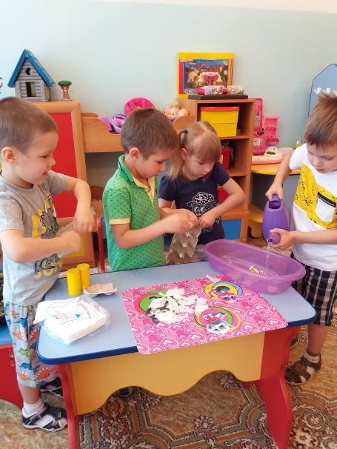
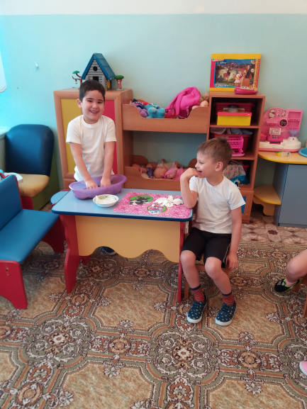
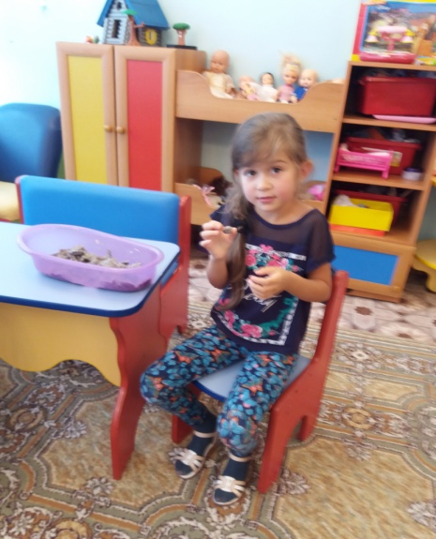
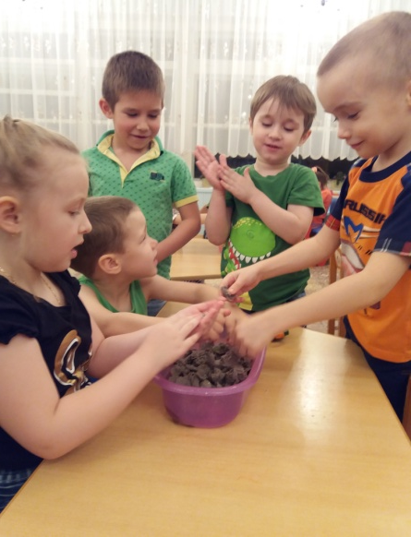
Опытно – экспериментальная деятельность:
«Изготовление новой бумаги»,

Slide 10
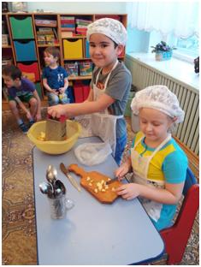
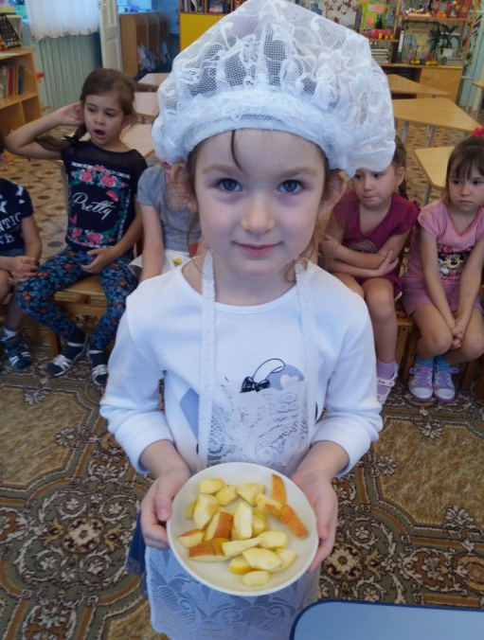
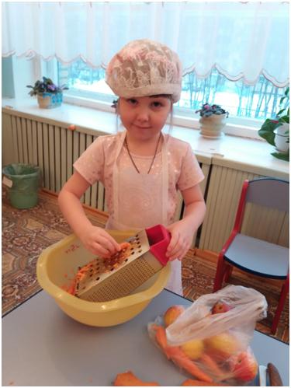
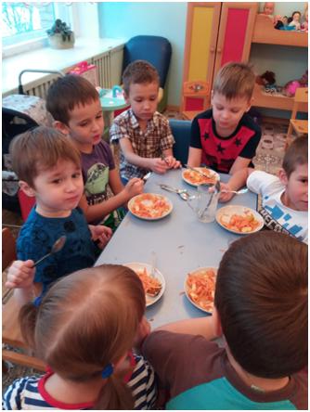
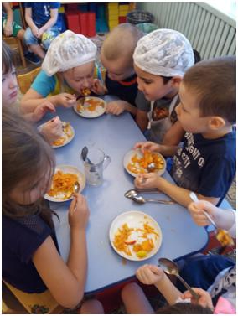
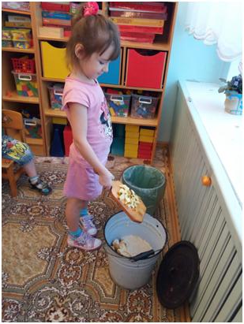

Slide 11
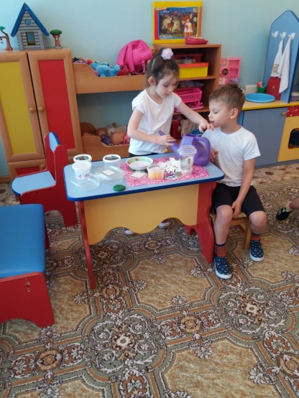
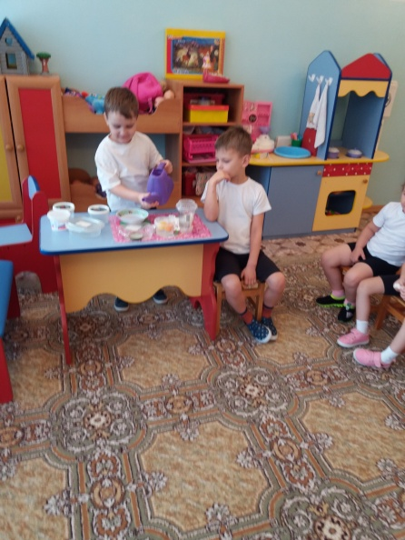
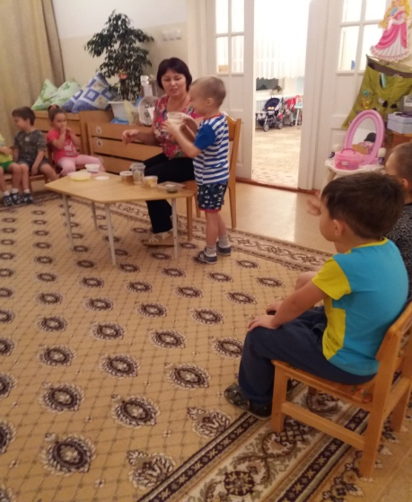
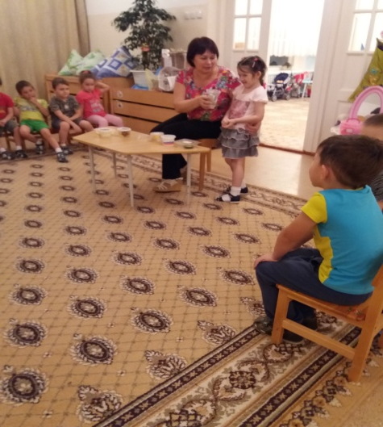
Опыт – наблюдение «Разложение отходов»

Slide 12
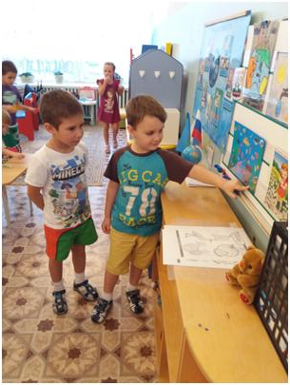
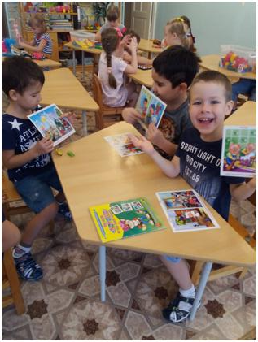
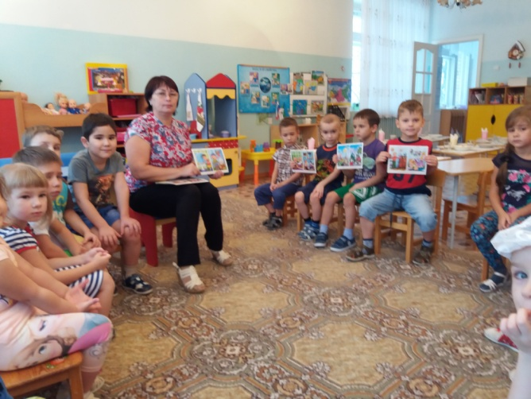
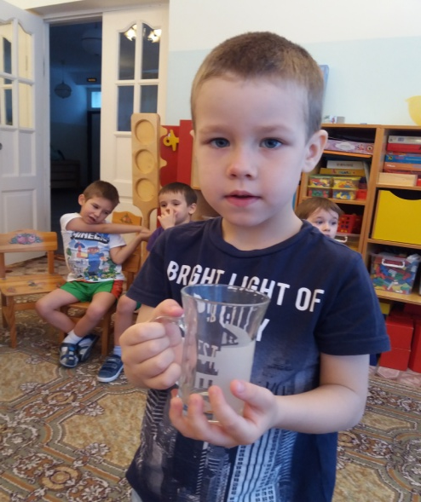
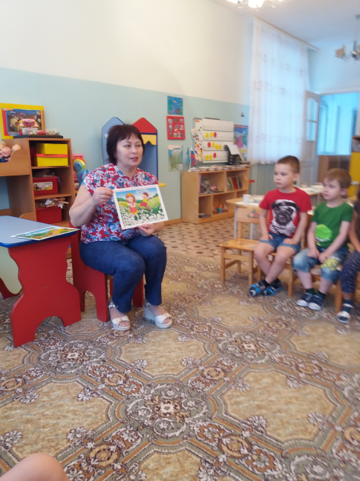
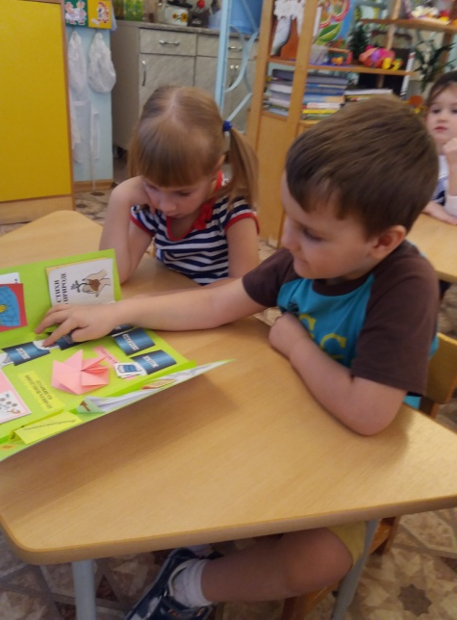
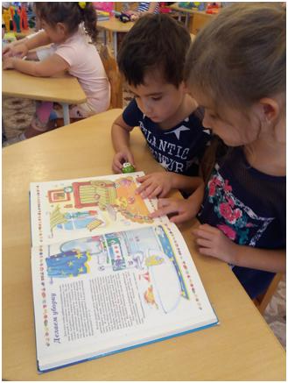
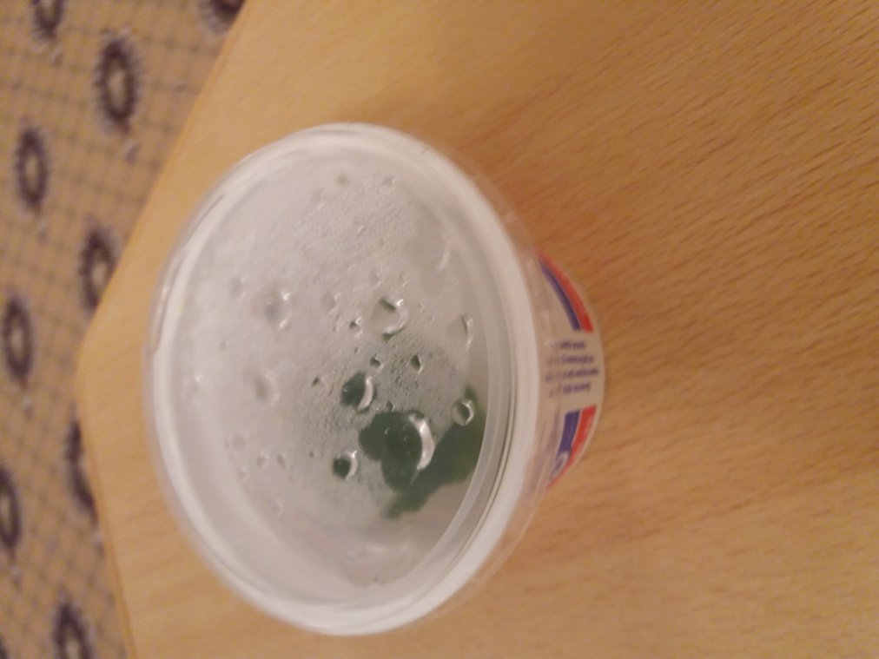
Беседы, рассматривание иллюстраций в энциклопедиях, рассматривание лепбука «Экология», чтение художественной литературы и познавательных рассказов

Slide 13
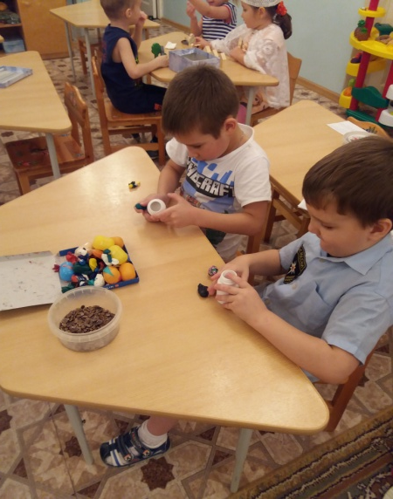
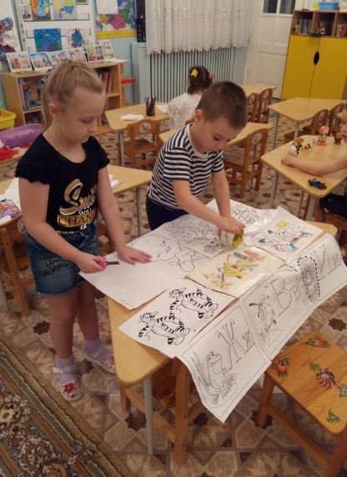
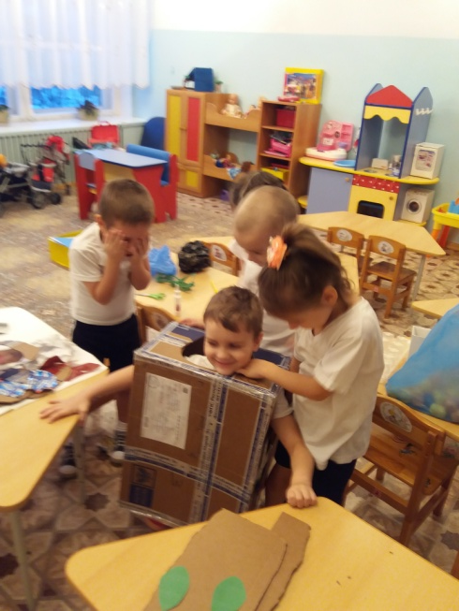
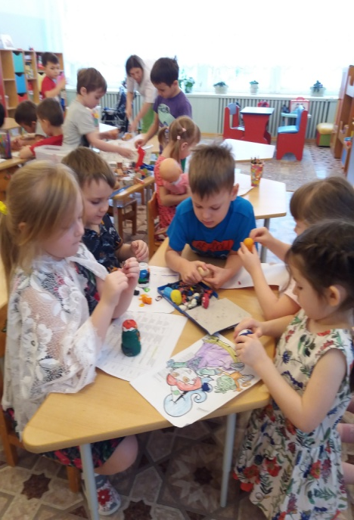
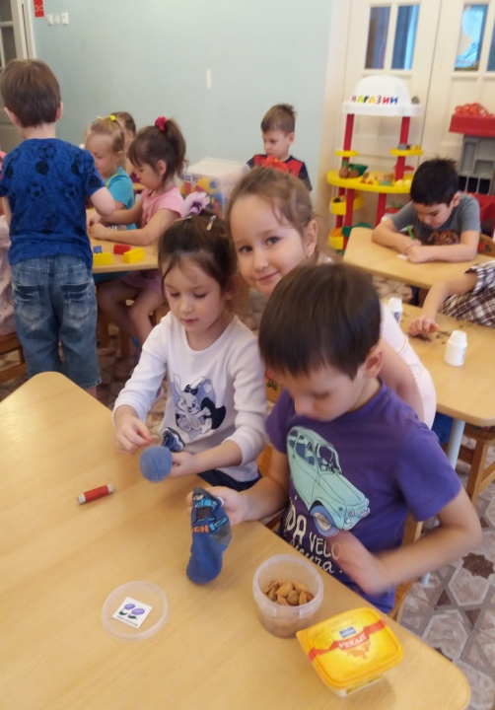
Мастерская «Умелые руки»

Slide 14
интеграция
Конструктивная деятельность «Постройка завода по переработке мусора»
Художественное творчество
ФЭМП
Познание. «Сюжетная игра «Магазин»
Рассказывание стихотворения по мнемотаблице
Презентация «Куда уходит грязная вода?»

Slide 15
Работа с родителями

Slide 16
3 этап (16.11.17)
– обобщающий (заключительный). Обобщение результатов работы в игровой форме, анализ, закрепление полученных знаний, формулировка выводов.

